Slide 1
27
Chia cho số có một chữ số trong phạm vi 100 000 (tiếp theo) Tiết 2

Slide 2





Slide 3





1
2
4
3

Slide 4



Slide 5

2
Đặt tính rồi tính
348
3
764
4
955
5
3
1
1
6
4
1
9
1
5
1
9
1
0
4
3
6
4
5
3
36
45
1
8
0
4
0
5
18
4
5
0
0
0

Slide 6
2
Đặt tính rồi tính
5 428
2
6 729
3
4 856
4
4
2
7
1
4
6
2
2
4
3
4
1
2
1
4
1
4
0
7
0
8
1 4
6
8
0
2
1
2
0
5
2
12
4
0
8
0
9
1
6
8
9
16
0
0
0

Slide 7
2
Đặt tính rồi tính
32 457
2
52 645
4
84 674
6
2
1
6
2
2
7
4
1
3
1
6
1
6
1
4
1
1
2
1
2
1
2
2
4
12
12
24
0
4
0
6
0
6
4
4
6
0
5
2
4
0
7
4
24
6
1
7
0
5
1
4
14
4
12
3
1
2

Slide 8
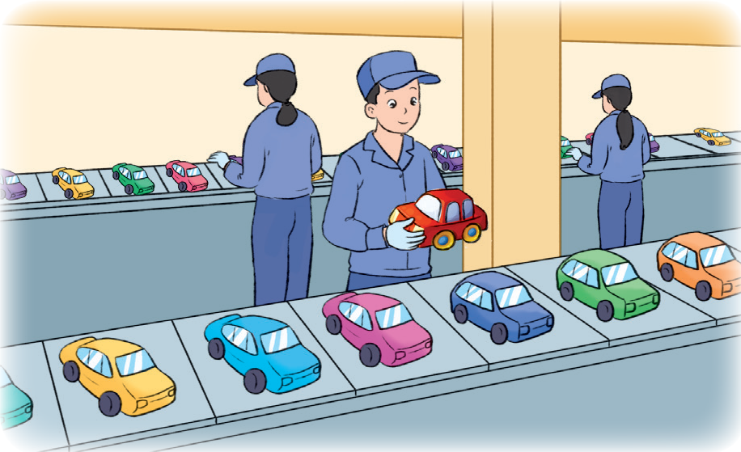
Một nhà máy sản xuất được 426 chiếc ô tô đồ chơi trong 3 ngày. Hỏi mỗi ngày nhà máy đó sản xuất được bao nhiêu chiếc ô tô đồ chơi? Biết mỗi ngày nhà máy sản xuất được số chiếc ô tô đồ chơi bằng nhau.
3
Bài giải
Mỗi ngày nhà máy đó sản xuất được số chiếc ô tô đồ chơi là:
426 : 3 = 142 (chiếc)
Đáp số: 142 chiếc ô tô đồ chơi.

Slide 9
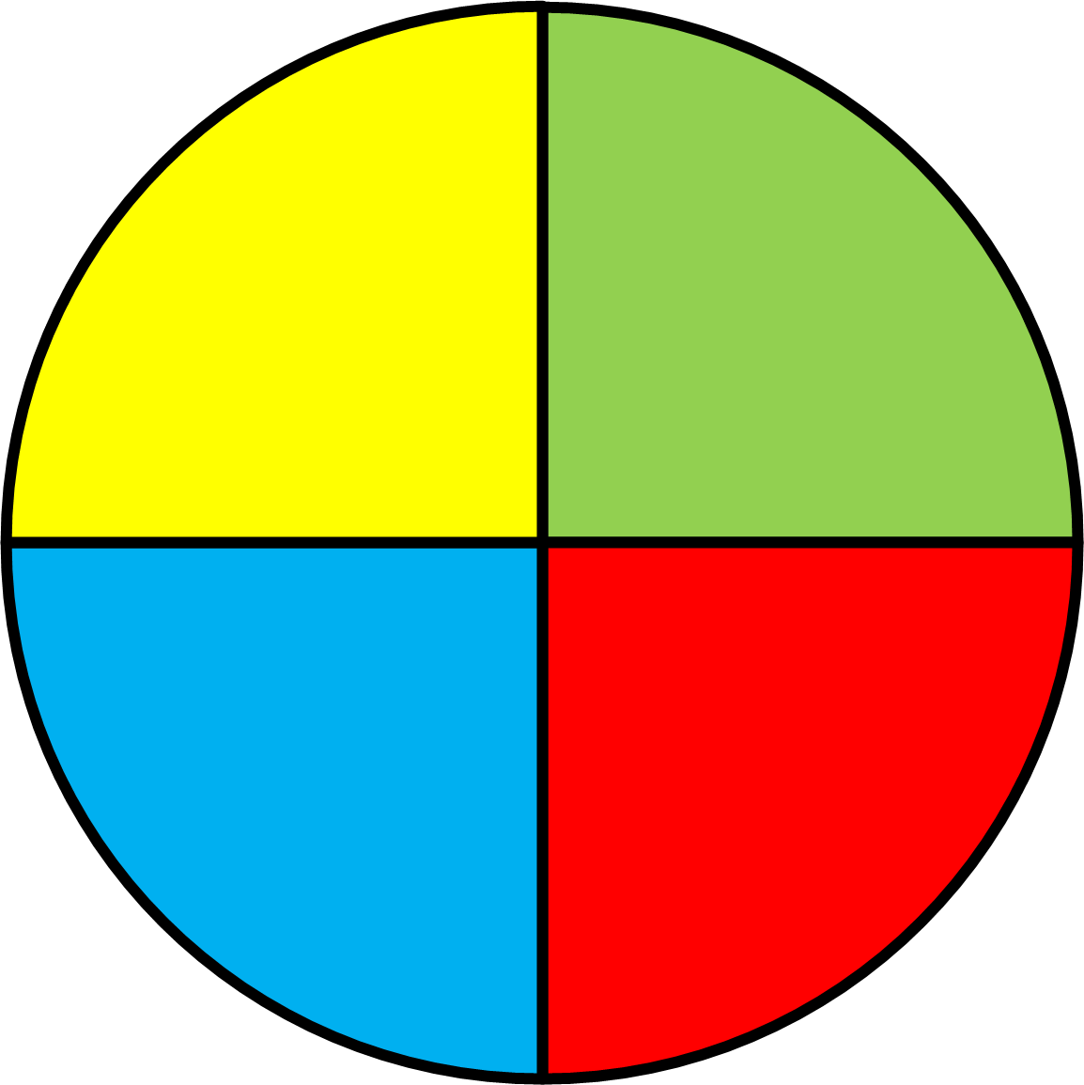



4
Lấy một thẻ số và chọn số ghi trên thẻ làm số bị chia, quay kim trên hình tròn để chọn số chia. Thực hiện phép chia rồi nêu kết quả:
2
3
5
4
768
575
8 885
48
Quay/dừng

Slide 10

Củng cố

Slide 11



Slide 12








Slide 13

348 : 2 = ?
174

Slide 14
728 : 4 = ?
182

Slide 15

847 : 7 = ?
121

Slide 16

846 : 4 = ?
141

